Slide 1
GO并发及控制
技术部-杨万兵

Slide 2
进程和线程
协程
chan
sync 包

Slide 3
进程（Process）是计算机中的程序关于某数据集合上的一次运行活动，是系统进行资源分配的基本单位，是操作系统结构的基础。
线程（thread）是操作系统能够进行运算调度的最小单位。它被包含在进程之中，是进程中的实际运作单位。
并发是指一个时间段中有几个程序都处于已启动运行到运行完毕之间，且这几个程序都是在同一个处理机上运行，但任一个时刻点上只有一个程序在处理机上运行。
并行：若干个程序段同时在系统中运行，这些程序的执行在时间上是重叠的，一个程序段的执行尚未结束，另一个程序段的执行已经开始，无论从微观还是宏观，程序都是一起执行的。

Slide 4
线程
线程
线程
线程
线程
线程
进程1
进程2
内核
进程切换：每个进程的空间独立，每次切换都需要加载对应的空间数据。
线程切换：同进程下的线程共享内存，只需要切换线程对应的数据。

Slide 5
单个CPU的执行
程序 A、B、C
A
B
C
B
A
B
A
C
CPU
cpu 运行时间
在一段时间内，可以处理多个任务；但在同一时间里，只有一个任务在真正的运行。

Slide 6
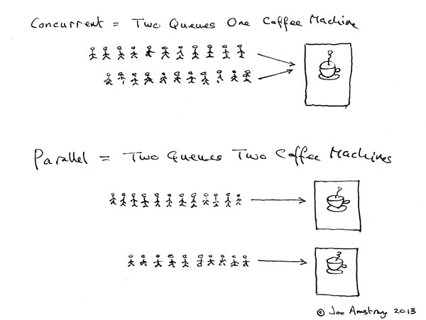

Slide 7
协程
协程：独立的栈空间，共享堆空间，调度由用户自己控制，本质上有点类似于用户级线程，这些用户级线程的调度也是自己实现的。
上下文切换代价小： Goroutine 上下文切换只涉及到三个寄存器（PC / SP / DX）的值修改；而对比线程的上下文切换则需要涉及模式切换（从用户态切换到内核态）、以及通用、PC、SP…等寄存器的刷新；
内存占用少：线程栈空间通常是 2M，Goroutine 栈空间最小 2K；
Golang 程序中可以轻松支持10w 级别的 Goroutine 运行，而线程数量达到 1k 时，内存占用就已经达到 2G。

